Slide 1
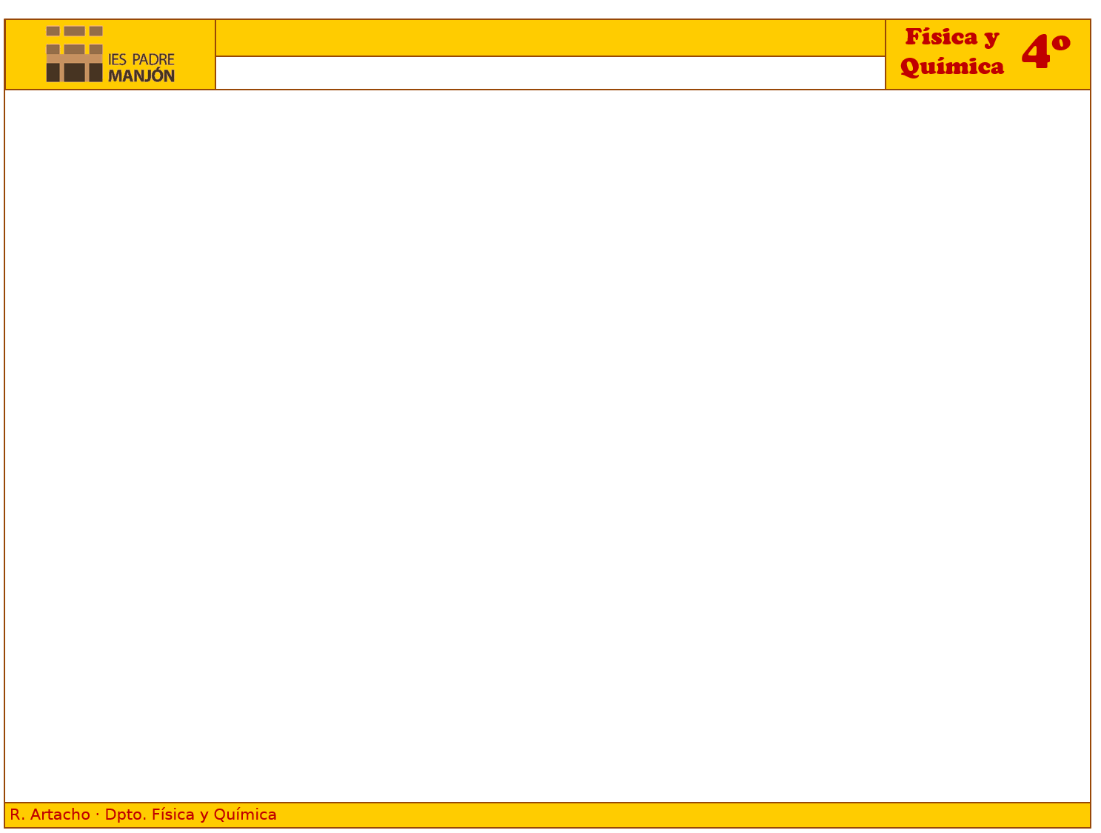

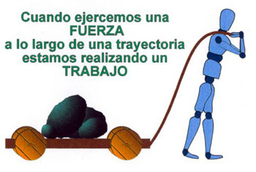
4º E.S.O.
FÍSICA Y QUÍMICA
11. TRABAJO Y ENERGÍA
R. Artacho
Dpto. de Física y Química

Slide 2
11. TRABAJO Y ENERGÍA
Índice
CONTENIDOS
1. La energía  2. ¿Qué es el trabajo?  3. El trabajo y la energía mecánica  4. La conservación de la energía mecánica  5. Potencia y rendimiento
CRITERIOS DE EVALUACIÓN | ESTÁNDARES DE APRENDIZAJE
1. Analizar las transformaciones entre energía cinética y energía potencial, aplicando el principio de conservación de la energía mecánica cuando se desprecia la fuerza de rozamiento, y el principio general de conservación de la energía cuando existe disipación de la misma debida al rozamiento. | 1.1. Resuelve problemas de transformaciones entre energía cinética y potencial gravitatoria, aplicando el principio de conservación de la energía mecánica. 1.2. Determina la energía disipada en forma de calor en situaciones donde disminuye la energía mecánica.
2. Reconocer que el calor y el trabajo son dos formas de transferencia de energía, identificando las situaciones en las que se producen. | 2.1. Identifica el calor y el trabajo como formas de intercambio de energía, distinguiendo las acepciones coloquiales de estos términos del significado científico de los mismos. 2.2. Reconoce en qué condiciones un sistema intercambia energía. en forma de calor o en forma de trabajo.
3. Relacionar los conceptos de trabajo y potencia en la resolución de problemas, expresando los resultados en unidades del Sistema Internacional así como otras de uso común. | 3.1. Halla el trabajo y la potencia asociados a una fuerza, incluyendo situaciones en las que la fuerza forma un ángulo distinto de cero con el desplazamiento, expresando el resultado en las unidades del Sistema Internacional u otras de uso común como la caloría, el kWh y el CV.

Slide 3
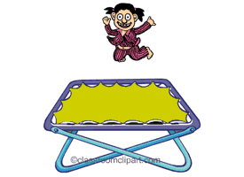


11. TRABAJO Y ENERGÍA
1. La energía
Cuando los cuerpos interaccionan, intercambian energía.
La energía es una propiedad de los cuerpos o de los sistemas materiales que les permite producir cambios en ellos mismos o en otros cuerpos. Es una magnitud escalar y se mide en julios (J).
Existen otras unidades:
El calor se suele medir en calorías (cal):
El consumo de energía eléctrica suele medirse en kilovatios hora (kWh):
$$1 cal=4,18 J$$
$$1 kwh=3 600 000 J$$

Slide 4
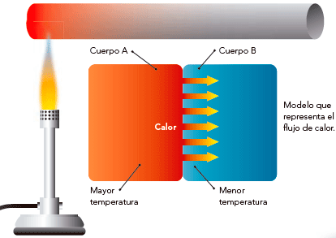
11. TRABAJO Y ENERGÍA
1. La energía
1.1. Cómo se transfiere la energía
Forma mecánica | Forma térmica
Cuando existe una fuerza que produce un desplazamiento, mediante la realización de un trabajo: | Cuando se ponen en contacto dos cuerpos o sistemas que están a distinta temperatura, mediante el intercambio de calor hasta que alcanzan la misma temperatura:

Slide 5
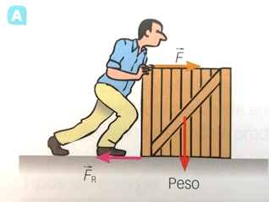
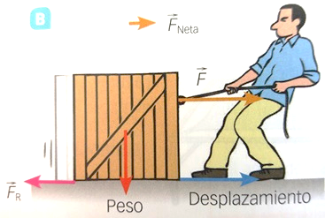
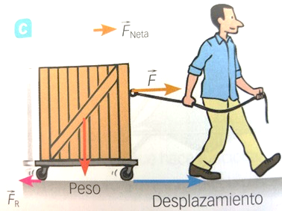
11. TRABAJO Y ENERGÍA
2. ¿Qué es trabajo?
¿Esfuerzo o trabajo?
En física, solo existe trabajo (W) si actúa una fuerza y causa un desplazamiento.
En A el trabajo realizado es nulo.
En B y C se desplaza la caja, luego hay trabajo.

Slide 6
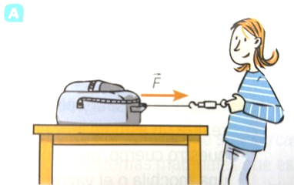
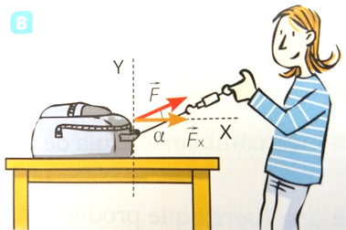
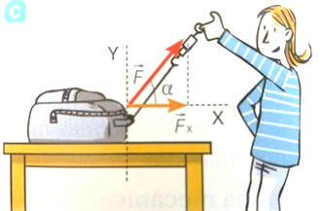

11. TRABAJO Y ENERGÍA
2. ¿Qué es trabajo?
2.1. Relación entre la fuerza, el desplazamiento y el trabajo
Para arrastrar la mochila solo realiza trabajo la componente que tiene la misma dirección que el desplazamiento.
La llamamos fuerza útil y vale:
$$F_{x}=F·cosα$$

Slide 7


11. TRABAJO Y ENERGÍA
2. ¿Qué es trabajo?
2.2. La magnitud trabajo
El trabajo es una magnitud escalar, mientras que la fuerza y el desplazamiento son magnitudes vectoriales. El trabajo se calcula mediante un producto escalar de vectores, y se representa:
$$W=\vec{F}·∆\vec{x}=F·∆x·cosα$$
El trabajo es la energía intercambiada por los cuerpos cuando existe una fuerza que provoca un desplazamiento.
La unidad de trabajo es el julio (J). Se realiza el trabajo de un julio cuando sobre un cuerpo actúa una fuerza de un newton y le provoca un desplazamiento de un metro en la dirección y sentido de la fuerza aplicada.
$$1 J=1 N·1 m$$

Slide 8

11. TRABAJO Y ENERGÍA
2. ¿Qué es trabajo?
2.3. El trabajo de la fuerza de rozamiento
$${\vec{F}}_{roz}$$
La fuerza de rozamiento siempre se opone al sentido del deslizamiento, forma un ángulo de 180º con el desplazamiento, por tanto:
Por tanto, en cualquier desplazamiento hay un gasto de energía: el destinado a vencer el rozamiento.
$$W_{roz}={\vec{F}}_{roz}·∆\vec{r}=F_{roz}·∆x·cos{180}^{0}=−F_{roz}·∆x$$

Slide 9








11. TRABAJO Y ENERGÍA
2. ¿Qué es trabajo?
Ejemplo resuelto
El cochecito de la figura tiene na masa de 750 g. Tiramos de él con una fuerza de 5 N y logramos que se desplace 80 cm en esa misma dirección. El coeficiente de rozamiento entre el coche y la superficie de la mesa es 0,4. Calcula:
El trabajo que realiza la fuerza F.
El trabajo que realizan las fuerzas P, N y F_{roz}.
El trabajo total que se realiza sobre el cochecito.
$$\vec{N}$$
$$\vec{F}$$
$${\vec{F}}_{roz}$$
$$\vec{P}$$
a)
$$W_{F}=\vec{F}·∆\vec{r}=F·∆x·cos0^{0}=5·0,8·1=4 J$$
b)
$$W_{P}=\vec{P}·∆\vec{r}=P·∆x·cos{90}^{0}=0 J$$
$$W_{N}=\vec{N}·∆\vec{r}=N·∆x·cos{90}^{0}=0 J$$
$$F_{roz}=μ·N=μ·m·g=0,4·0,75·9,8=2,94 N$$
$$W_{roz}={\vec{F}}_{roz}·∆\vec{r}=F_{roz}·∆x·cos{180}^{0}=2,94·0,8·\left(−1\right)=−2,35 J$$
c)
$$W_{T}=W_{F}+W_{roz}=4−2,35=1,65 J$$

Slide 10
11. TRABAJO Y ENERGÍA
2. ¿Qué es trabajo?
ACTIVIDADES
Repite el ejemplo resuelto suponiendo que la fuerza F forma un ángulo de 30º con la horizontal. ¿Cómo varía el W_{roz} si nos trasladamos a una superficie donde el coeficiente de rozamiento es menor?
Un levantador de pesas eleva 107 kg desde el suelo hasta una altura de 2 m y los aguanta 15 s en esa posición. Calcula el trabajo que realiza:
Mientras levanta las pesas.
Mientras las mantiene arriba.

Slide 11
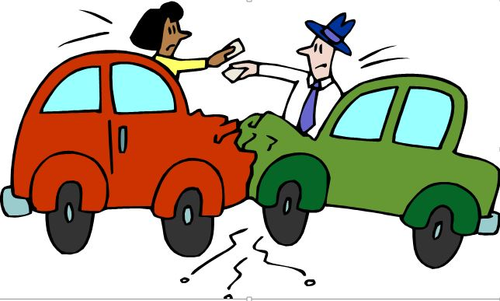









11. TRABAJO Y ENERGÍA
3. Trabajo y la energía mecánica
3.1. El trabajo modifica la energía cinética
$$v_{0}=0$$
$$v>0$$
$$E_{C}=0$$
$$E_{C}>0$$
$$\vec{F}$$
$$\vec{F}$$
Al realizar trabajo sobre la mochila, esta adquiere energía cinética
En un choque se produce disminución de la energía cinética que se transforma en trabajo de deformación
 El trabajo que realiza la fuerza $\vec{F}$:
$$W_{F}=F·∆x·cos0^{0}=m·a·∆x$$
Como, en este caso:
$$∆x=\frac{1}{2}·a·t^{2} y a=\frac{v}{t}$$
$$W_{F}=m·\frac{v}{t}·\frac{1}{2}·a·t^{2}=m·\frac{v}{t}·\frac{1}{2}·\frac{v}{t}·t^{2}=\frac{1}{2}·m·v^{2}=E_{C}$$

Slide 12
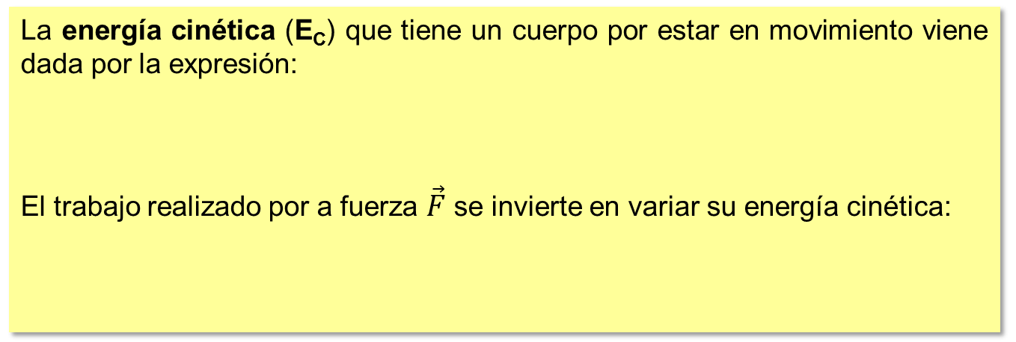


11. TRABAJO Y ENERGÍA
3. Trabajo y la energía mecánica
3.1. El trabajo modifica la energía cinética
La energía cinética (E_{C}) que tiene un cuerpo por estar en movimiento viene dada por la expresión:
El trabajo realizado por a fuerza $\vec{F}$ se invierte en variar su energía cinética:
$$E_{C}=\frac{1}{2}·m·v^{2}$$
$$W_{F}=E_{C2}−E_{C1}=∆E_{C}$$

Slide 13
11. TRABAJO Y ENERGÍA
3. Trabajo y la energía mecánica
ACTIVIDADES
3. Un cuerpo de 5 kg se mueve a 3 m/s. Sobre él actúa una fuerza de 2 N, en la misma dirección y sentido del movimiento, a lo largo de 15 m. ¿Qué velocidad adquiere el cuerpo?
4. Un coche de 500 kg viaja a 90 km/h, percibe un obstáculo y frena. Las marcas del suelo indican que el espacio de frenada fue de 125 m. Calcula la fuerza de rozamiento entre el coche y la carretera.

Slide 14
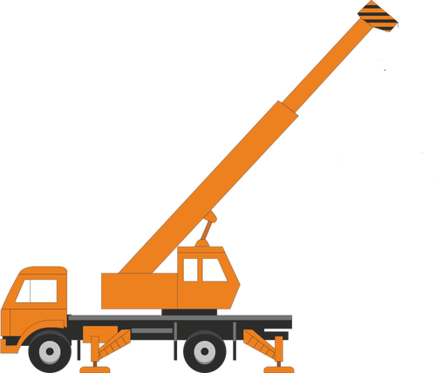




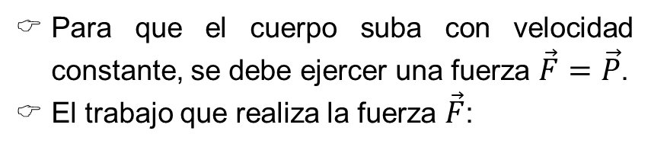








11. TRABAJO Y ENERGÍA
3. Trabajo y la energía mecánica
3.2. El trabajo modifica la energía potencial
Para que el cuerpo suba con velocidad constante, se debe ejercer una fuerza $\vec{F}=\vec{P}$.
El trabajo que realiza la fuerza $\vec{F}$:
$$\vec{F}$$
$$\vec{P}$$
$$W_{F}=\vec{F}·∆\vec{r}=F·∆y·cos0^{0}$$
$$W_{F}=m·g·(h_{2}−h_{1})$$
$$\vec{F}$$
$$h_{2}$$
$$W_{F}=m·g·h_{2}−m·g·h_{1}$$
La energía potencial gravitatoria (E_{P}) que tiene un cuerpo por estar a cierta altura viene dada por:
El trabajo de una fuerza que modifica la altura, sin variar la velocidad, se invierte en modificar su energía potencial:
$$\vec{P}$$
$$h_{1}$$
Cuando el cuerpo desciende, el trabajo de la fuerza peso es positivo y el cuerpo pierde energía potencial.
Si el cuerpo asciende, el trabajo de la fuerza peso es negativo y el cuerpo gana energía potencial
$$E_{P}=m·g·h$$
$$W_{F}=E_{P2}−E_{P1}=∆E_{P}$$

Slide 15
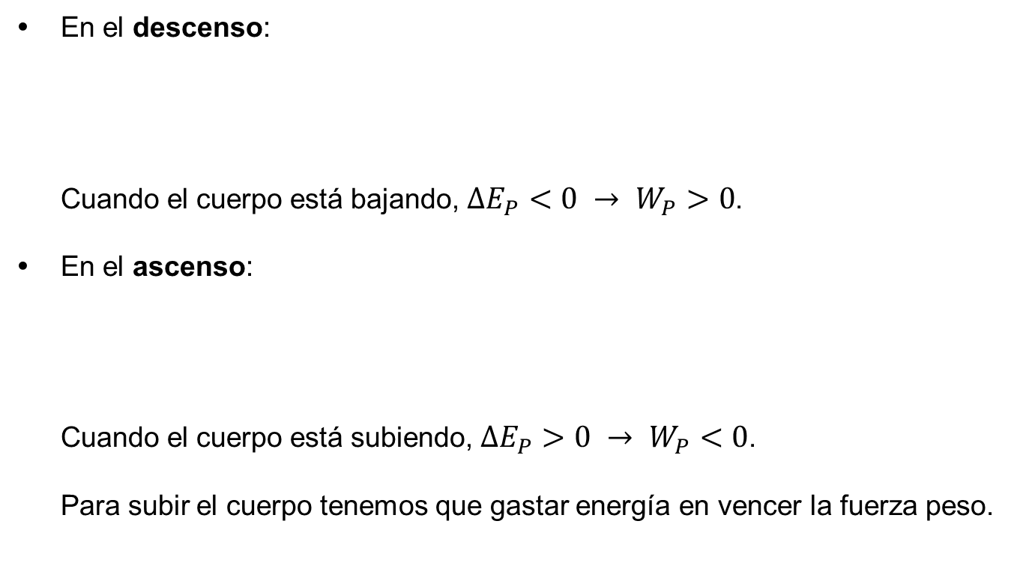
11. TRABAJO Y ENERGÍA
3. Trabajo y la energía mecánica
3.2. El trabajo modifica la energía potencial
Trabajo de la fuerza peso
En el descenso:
  Cuando el cuerpo está bajando, $∆E_{P}<0 → W_{P}>0$.
En el ascenso:
Cuando el cuerpo está subiendo, $∆E_{P}>0 → W_{P}<0$.
Para subir el cuerpo tenemos que gastar energía en vencer la fuerza peso.
$$W_{P}=\vec{P}·∆\vec{r}=P·∆y·cos0^{0}=m·g·\left(h_{1}−h_{2}\right)$$
$$W_{P}=E_{P1}−E_{P2}=−\left(E_{P2}−E_{P1}\right)=−∆E_{P}$$
$$W_{P}=\vec{P}·∆\vec{r}=P·∆y·cos180^{0}=m·g·\left(h_{2}−h_{1}\right)·(−1)$$
$$W_{P}=E_{P1}−E_{P2}=−\left(E_{P2}−E_{P1}\right)=−∆E_{P}$$

Slide 16

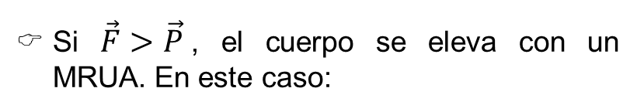




11. TRABAJO Y ENERGÍA
3. Trabajo y la energía mecánica
3.3. El trabajo modifica la energía mecánica
Si $\vec{F}>\vec{P}$, el cuerpo se eleva con un MRUA. En este caso:
$$\vec{F}$$
$$W_{F}=\left(E_{C2}−E_{C1}\right)+(E_{P2}−E_{P1})$$
$$\vec{P}$$
$$W_{F}=\left(E_{C2}+E_{P2}\right)−(E_{C1}+E_{P1})$$
$$\vec{F}$$
$$h_{2}$$
$$W_{F}=E_{M2}−E_{M1}=∆E_{M}$$
$$E_{M}=E_{C}+E_{P}$$
Energía mecánica
$$\vec{P}$$
$$h_{1}$$
El trabajo de una fuerza externa sobre un cuerpo al que modifica su velocidad y su altura es igual a la variación de la energía mecánica que experimenta dicho cuerpo:
$$W_{F}=E_{M2}−E_{M1}=∆E_{M}$$

Slide 17
11. TRABAJO Y ENERGÍA
3. Trabajo y la energía mecánica
ACTIVIDADES
5. Una grúa sube verticalmente un cuerpo de 5 kg que está apoyado en el suelo con una fuerza de 80 N. ¿Con qué velocidad llega al punto de destino si está a 6 m del suelo?

Slide 18



11. TRABAJO Y ENERGÍA
4. La conservación de la energía mecánica
En el caso de caís libre de un cuerpo, solo actúa la fuera peso:
$$W_{F}=0 → ∆E_{M}=0 → E_{M2}=E_{M1}$$
Cuando un cuerpo se mueve solo bajo la acción de su propio peso, su energía mecánica permanece constante:
$$E_{M2}=E_{M1}$$
4.1. Movimiento con rozamiento
En este caso:
$$W_{F_{roz}}=E_{M2}−E_{M1}$$
Como:
$$W_{F_{roz}}={\vec{F}}_{roz}·∆\vec{r}=F_{roz}·∆x·cos{180}^{0}=−F_{roz}·∆x$$
$$−F_{roz}·∆x=E_{M2}−E_{M1}<0$$
Cuando un cuerpo se mueve solo bajo la acción de la fuerza peso y existen fuerzas de rozamiento, una parte de la energía mecánica se invierte en vencer el trabajo de rozamiento.

Slide 19









11. TRABAJO Y ENERGÍA
4. La conservación de la energía mecánica
Ejemplos resueltos
$$\vec{N}$$
Un cuerpo de 5 kg se desliza por un plano inclinado 30º con la horizontal. Su poniendo que parte del reposo, calcula su velocidad cuando haya recorrido 10 m: a) Si no hay rozamiento; b) Si el coeficiente de rozamiento es 0,3.
$$10 m$$
1
$${\vec{P}}_{x}$$
$${\vec{P}}_{y}$$
2
$$\vec{P}$$
$$h$$
$${30}^{0}$$
Para calcular la altura:
$$sen{30}^{0}=\frac{h}{10} → h=10·sen{30}^{0}=10·0,5=5 m$$
a) Si no hay rozamiento, la energía mecánica se conserva:
$$E_{C1}+E_{P1}=E_{C2}+E_{P2} → 0+m·g·h=\frac{1}{2}·m·v_{2}^{2}+0$$
$$v_{2}=\sqrt{2·g·h}=\sqrt{2·9,8·5}=9,9 m/s$$

Slide 20

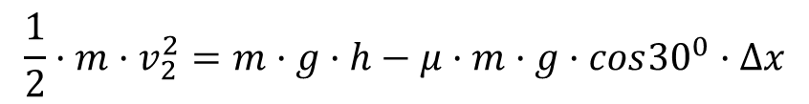
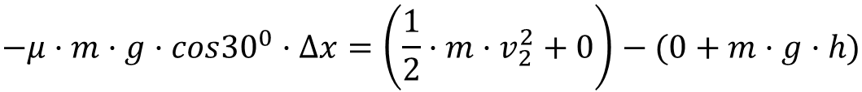

11. TRABAJO Y ENERGÍA
4. La conservación de la energía mecánica
Ejemplos resueltos
b) Si hay rozamiento, la energía mecánica no se conserva:
$$−F_{roz}·∆x=E_{M2}−E_{M1}$$
$$F_{roz}=μ·N=μ·P_{y}=μ·m·g·cos{30}^{0}$$
$$−μ·m·g·cos{30}^{0}·∆x={(E}_{C2}+E_{P2})−{(E}_{C1}+E_{P1})$$
$$−μ·m·g·cos{30}^{0}·∆x=\left(\frac{1}{2}·m·v_{2}^{2}+0\right)−(0+m·g·h)$$
$$\frac{1}{2}·m·v_{2}^{2}=m·g·h−μ·m·g·cos{30}^{0}·∆x$$
$$v_{2}=\sqrt{2·g·(h−μ·cos{30}^{0}·∆x) }=\sqrt{2·9,8·(5−0,3·cos{30}^{0}·10)}$$
$$v_{2}=6,9 m/s$$

Slide 21
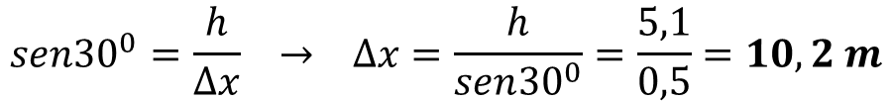

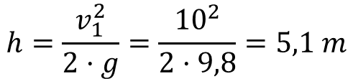





11. TRABAJO Y ENERGÍA
4. La conservación de la energía mecánica
Ejemplos resueltos
2. Desde la base de un plano inclinado 30º con la horizontal se lanza hacia arriba un cuerpo de 5 kg con una velocidad de 10 m/s. Calcula qué distancia llega a recorrer sobre el plano: a) Si no existe rozamiento; b) Si el coeficiente de rozamiento es 0,3.
$$∆x$$
2
$${\vec{v}}_{1}$$
1
$$\vec{N}$$
$$h$$
$${\vec{P}}_{x}$$
$${\vec{P}}_{y}$$
$${30}^{0}$$
$$\vec{P}$$
a) Si no hay rozamiento, la energía mecánica se conserva:
$$E_{C1}+E_{P1}=E_{C2}+E_{P2} →\frac{1}{2}·m·v_{1}^{2}+0=0+m·g·h$$
$$h=\frac{v_{1}^{2}}{2·g}=\frac{{10}^{2}}{2·9,8}=5,1 m$$
La longitud de la rampa:
$$sen{30}^{0}=\frac{h}{∆x} → ∆x=\frac{h}{sen{30}^{0}}=\frac{5,1}{0,5}=10,2 m$$

Slide 22
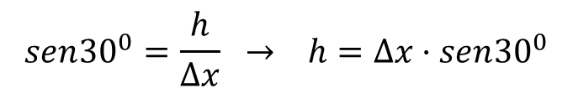
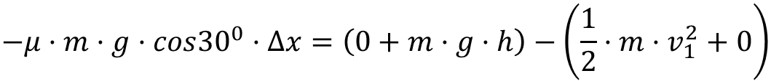
11. TRABAJO Y ENERGÍA
4. La conservación de la energía mecánica
Ejemplos resueltos
b) Si hay rozamiento, la energía mecánica no se conserva:
$$−F_{roz}·∆x=E_{M2}−E_{M1}$$
$$F_{roz}=μ·N=μ·P_{y}=μ·m·g·cos{30}^{0}$$
$$−μ·m·g·cos{30}^{0}·∆x={(E}_{C2}+E_{P2})−{(E}_{C1}+E_{P1})$$
$$−μ·m·g·cos{30}^{0}·∆x=\left(0+m·g·h\right)−\left(\frac{1}{2}·m·v_{1}^{2}+0\right)$$
$$sen{30}^{0}=\frac{h}{∆x} → h=∆x·sen{30}^{0}$$
$$−μ·m·g·cos{30}^{0}∆x=m·g·∆x·sen{30}^{0}−\frac{1}{2}·m·v_{1}^{2}$$
$$∆x=\frac{v_{2}^{2}}{2·g·(sen{30}^{0}+μ·cos{30}^{0})}=\frac{{10}^{2}}{2·9,8·(sen{30}^{0}+0,3·cos{30}^{0})}=6,7 m$$

Slide 23




11. TRABAJO Y ENERGÍA
4. La conservación de la energía mecánica
ACTIVIDADES
Una pelota desciende por el tobogán A desde la posición que se indica. Al llegar a la base, se encuentra con el tobogán B y sube por él. Teniendo en cuenta los resultados de los ejercicios resueltos anteriores, razona si es correcto:
a) Si no hay rozamiento, la pelota recorre en el tobogán B una longitud (△x) idéntica a la que recorre en el tobogán A.
Si no hay rozamiento, la pelota llega en B a una altura (h) igual a la altura desde que salió en A.
Si hay rozamiento, es imposible que la pelota llegue en el tobogán B a la misma altura desde la que salio.
B
A
$$∆x$$
$$∆x$$
$$h$$
$$h$$

Slide 24
11. TRABAJO Y ENERGÍA
4. La conservación de la energía mecánica
ACTIVIDADES
7. Un cuerpo de 8 kg se desliza por un plano inclinado 20º con respecto a la horizontal. Si parte del reposo, calcula su velocidad cuando haya recorrido 15 m:
a) Suponiendo que no hay rozamiento.
Si el coeficiente de rozamiento entre el cuerpo y el plano es 0,3.
Teniendo en cuenta los resultados del ejemplo resuelto 2 y de la actividad anterior, razona si para un cuerpo que cae por una rampa:
La velocidad con que llega al final de la rampa depende/no depende de la masa del cuerpo.
Si no hay rozamiento, la velocidad final depende/no depende de la longitud de la rampa y depende/no depende de la altura desde la que cae.
Si hay rozamiento, la velocidad final depende/no depende de la longitud de la rampa y depende/no depende de la altura desde la que cae.

Slide 25


11. TRABAJO Y ENERGÍA
5. Potencia y rendimiento
Cuando una máquina realiza un trabajo, no solo interesa la cantidad de trabajo o energía, sino que también el tiempo que tarda en hacerlo.
La potencia (P) es una magnitud física que relaciona el trabajo realizado (o la energía aportada) con el tiempo que se emplea en ello:
$$P=\frac{W}{t} → P=\frac{E}{t}$$
La potencia es una magnitud escalar. Se mide en vatios (W):
Como es muy pequeña, se utilizan otras unidades:
El kWh es una unidad de trabajo y energía:
$$1 W=\frac{1 J}{1 s}$$
$$1 kW={10}^{3} W 1 CV=735 W$$
$$1 kWh=1000 W·3600 s=3,6·{10}^{5} J=3600 kJ$$

Slide 26
11. TRABAJO Y ENERGÍA
5. Potencia y rendimiento
Potencias típicas
Máquina | Potencia (CV)
Ascensor | 8
Motocicleta | 10
Grúa de obra | 5 – 20
Turismo | 80 – 150
Lancha motora | 3 – 200
Excavadora | 150 – 300
Camión | 400
Avioneta | 1000
Remolcador | 20 000
Petrolero | 30 000 – 40 000
Avión Airbus 380 | 100 000
Lanzadera espacial | 12 000 000

Slide 27

11. TRABAJO Y ENERGÍA
5. Potencia y rendimiento
5.1. Potencia y velocidad
Cuando las máquinas producen movimiento, se puede relacionar su potencia con la velocidad que desarrollan:
Para una misma fuerza, cuanto mayor sea la masa, menor es la aceleración.
$$P=\frac{W}{t}=\frac{F·∆x}{t} → P=F·v donde F=m·a$$
ACTIVIDADES
9. Hay que elevar a 6m de altura un palé de 10 sacos de cemento de 20 kg de masa cada uno. Una grúa lo hace en 4 s, mientras que un grupo de obremos tarda 20 min.
a) ¿Quién realiza más trabajo, la grúa o el grupo de obreros?
¿Cuál tiene más potencia?

Slide 28
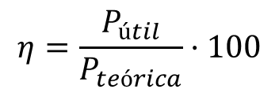
11. TRABAJO Y ENERGÍA
5. Potencia y rendimiento
5.2. Rendimiento de una máquina o de una instalación
En todas las máquinas se realiza un trabajo (trabajo motor) y se obtiene otro trabajo (trabajo útil).
Parte del trabajo o energía se pierde debido al rozamiento, transformándose en calor.
Se llama rendimiento de un máquina (η) a la relación entre el trabajo útil que se obtiene y el trabajo aplicado o trabajo motor:
$$η=\frac{W_{útil}}{W_{motor}}·100 ; η=\frac{E_{útil}}{E_{suministrada}}·100 ; η=\frac{W_{útil}}{E_{suministrada}}·100$$
$$η=\frac{P_{útil}}{P_{teórica}}·100$$

Slide 29




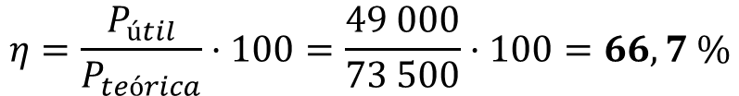
11. TRABAJO Y ENERGÍA
5. Potencia y rendimiento
Ejemplo resuelto
Una grúa con un motor de 100 CV eleva un cuerpo de 10 toneladas hasta una altura de 30 m del suelo en un minuto:
Expresa la potencia del motor en vatios.
¿Qué trabajo realiza el motor?
Calcula el rendimiento del motor.
$$\vec{F}$$
$$\vec{P}$$
$$Δy$$
$$100 CV·\frac{735 W}{1 CV}=73 500 W$$
a)
b) El trabajo útil de la grúa:
$$W_{útil}=\vec{F}·Δ\vec{r}=F·Δy·cos0^{0}=m·g·Δy=10 000·9,8·30$$
$$W_{útil}=2 940 000 J$$
$$P_{útil}=\frac{W_{útil}}{t}=\frac{2 940 000}{60}=49 000 W$$
c) La potencia útil y el rendimiento:
$$η=\frac{P_{útil}}{P_{teórica}}·100=\frac{49 000}{73 500}·100=66,7 \%$$

Slide 30
11. TRABAJO Y ENERGÍA
5. Potencia y rendimiento
ACTIVIDADES
10. Un motor de 10 CV de potencia y un rendimiento del 30 % se utiliza para elevar 1000 L de agua desde un pozo de 25 m de profundidad:
a) ¿Cuánto trabajo realiza el motor?
¿Qué cantidad de energía debemos suministrar al motor? Calculala en J y en kWh.
¿Cuánto tiempo emplea en subir el agua?

